Slide 1
BÀI 13: THỰC HÀNH TỔNG HỢP
HOÀN THIỆN BÀI TRÌNH CHIẾU

Slide 2
Hãy quan sát 2 trang chiếu sau và cho biết chúng có gì khác nhau?

Slide 3
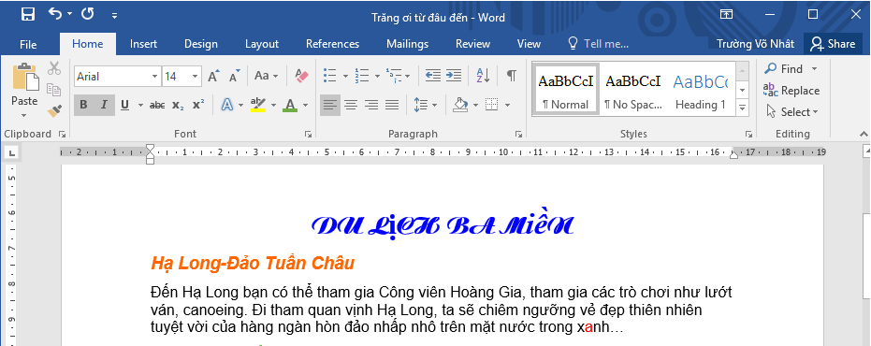

Định dạng cỡ chữ:
Trang 1
2. Nháy mũi tên
bên phải hộp Font Size
1. Chọn phần văn bản cần định dạng
3. Chọn cỡ chữ cần thiết

Slide 4
Định dạng cỡ chữ:
Trang 2
2. Nháy mũi tên
bên phải hộp Font Size
1. Chọn phần văn bản cần định dạng
3. Chọn cỡ chữ cần thiết
Notes:
Để có được hiệu ứng như trên, hôm nay cô trò mình cùng tìm hiểu nội dung bài 13 THTH hoàn thiện bài trình chiếu

Slide 5


BÀI
13
Bài trình chiếu báo cáo dự án Trường học xanh đã có đầy đủ thông tin, mang được thông điệp cần truyền tải. Các đối tượng trong các trang chiếu cũng đã được định dạng. Việc tiếp theo của em là bổ sung các hiệu ứng động khi trình bày để có một bài thuyết trình hoàn chỉnh.

Slide 6
HOẠT ĐỘNG
HÌNH THÀNH KIẾN THỨC

Slide 7

1. Hiệu ứng động
Hãy nghiên cứu SGK trang 68, mục 1:
Thảo luận và hoàn thành các câu hỏi sau vào bảng nhóm:
Câu 1: Hiệu ứng động trong bài trình chiếu là gì?
Câu 2: Có những loại hiệu ứng động nào?
Câu 3: Sử dụng hiệu ứng động nhằm mục đích gì?
Câu 4: Câu “Sử dụng càng nhiều hiệu ứng động càng tốt” có đúng không? Vì sao?

Slide 8
Câu 1: Hiệu ứng động trong bài trình chiếu là gì?
- Hiệu ứng động là cách thức và thời điểm xuất hiện của các trang chiếu và các đối tượng trên trang chiếu khi trình chiếu.
Câu 2: Có những loại hiệu ứng động nào?
- Có 2 loại hiệu ứng động: hiệu ứng cho đối tượng và hiệu ứng chuyển trang chiếu.

Slide 9
Câu 3: Sử dụng hiệu ứng động nhằm mục đích gì?
- Việc sử dụng hiệu ứng động giúp cho bài trình chiếu trở nên sinh động và hấp dẫn hơn, thu hút sự chú ý của người xem và tạo hiệu quả tốt trong việc truyền đạt thông tin.
Câu 4: Câu “Sử dụng càng nhiều hiệu ứng động càng tốt” có đúng không? Vì sao?
- Hiệu ứng động nên được sử dụng một cách có chọn lọc để giúp tăng tính hiệu quả cho nội dung và tạo ấn tượng với người xem.

Slide 10
- Hiệu ứng động là cách thức và thời điểm xuất hiện của các trang chiếu và các đối tượng trên trang khi trình chiếu.
- Sử dụng hiệu ứng động giúp cho bài trình chiếu trở nên sinh động và hấp dẫn hơn, thu hút sự chú ý của người xem và tạo hiệu quả tốt trong việc truyền đạt thông tin.
- Hiệu ứng động nên được sử dụng một cách có chọn lọc để giúp tăng tính hiệu quả cho nội dung và tạo ấn tượng với người xem.

Slide 11
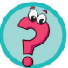
Em hãy ghép mỗi nội dung ở cột A với một nội dung ở phù hợp ở cột B.
A |  | B
1. Sử dụng hiệu ứng động trong bài trình chiếu |  | a. gọi là hiệu ứng chuyển trang chiếu.
2. Hiệu ứng động trong bài trình chiếu |  | b. giúp cho việc trình chiếu trở nên sinh động và hấp dẫn hơn.
3. Hiệu ứng cho các trang chiếu |  | c. khi được thêm các hiệu ứng động.
4. Nội dung trên trang chiếu sẽ thu hút sự chú ý của người xem và tạo hiệu quả tốt hơn trong việc truyền đạt thông tin |  | d. là cách thức và thời điểm xuất hiện của các trang chiếu và các đối tượng trên trang chiếu.
1b
2d
3a
4c

Slide 12
2. Hoàn thiện bài trình chiếu
Hãy nghiên cứu hướng dẫn tạo hiệu ứng cho đối tượng, tạo hiệu ứng chuyển trang chiếu trong SGK trang 69-70, và thực hiện các yêu cầu sau:
+ Tạo các hiệu ứng động trên dự án “Trường học xanh”.
+ Trình bày lại cách tạo hiệu ứng cho đối tượng, hiệu ứng chuyển trang chiếu cách cô đọng.

Slide 13
a. Tạo hiệu ứng cho đối tượng
B1. Chọn đối tượng
B2. Chọn thẻ Animations
B3. Chọn hiệu ứng phù hợp
B4. Chọn cách đối tượng xuất hiện, thời lượng,…
B5. Thay đổi thứ tự đối tượng xuất hiện

Slide 14
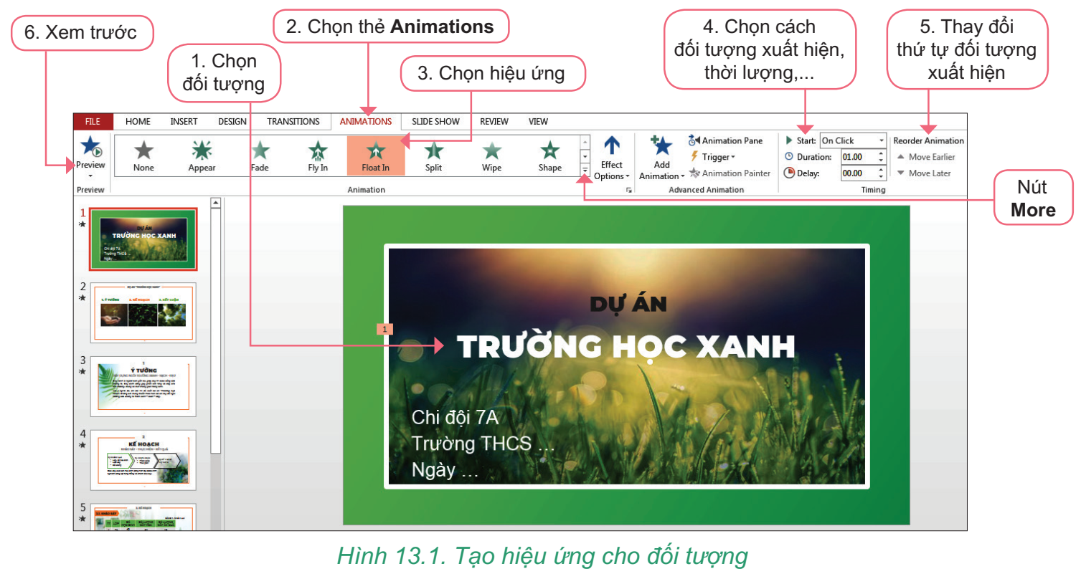

Slide 15
b. Tạo hiệu ứng trang chiếu
B1. Chọn trang chiếu
B2. Chọn thẻ Transitions
B3. Chọn hiệu ứng
B4. Chọn âm thanh, thời lượng hiệu ứng

Slide 16
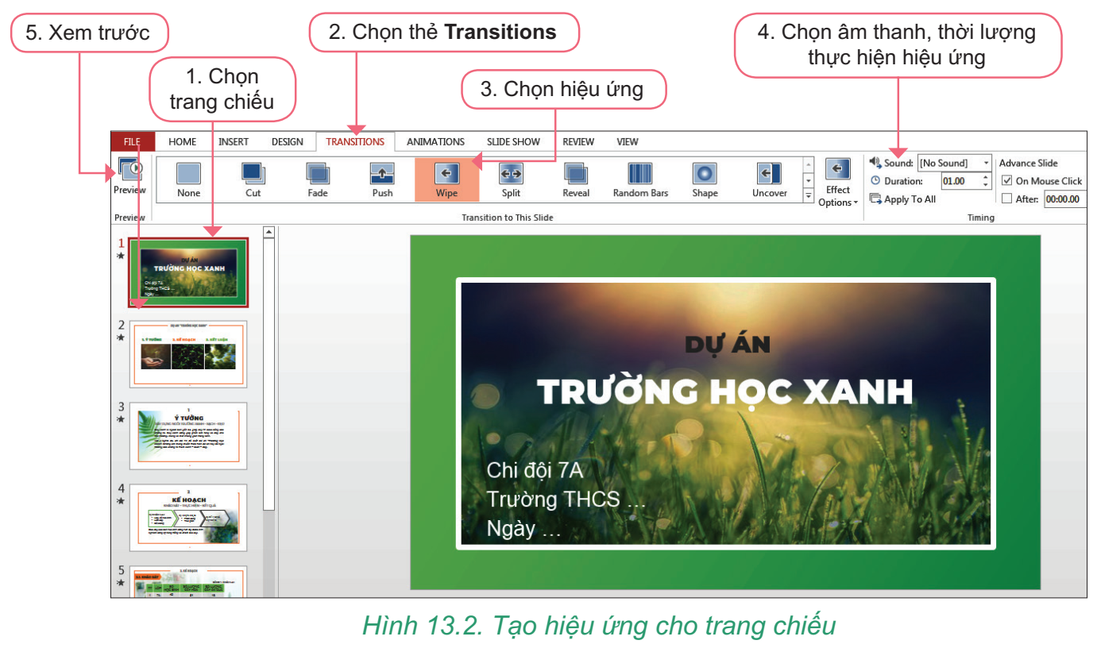

Slide 17
c. Sử dụng hiệu ứng hợp lí
- Trình bày càng đơn giản, rõ ràng thì càng thuyết phục.
- Dùng hiệu ứng chuyển trang thống nhất cho tất cả các trang.
- Chọn lọc hiệu ứng cho các đối tượng. Tự trả lời câu hỏi “Hiệu ứng này có thể khiến bài thuyết trình hiệu quả hơn không?”.
- Chỉ dùng âm thanh khi thật cần thiết.

Slide 18
d. Hoàn thiện bài trình chiếu
- Xem lại bố cục, nội dung của bài báo cáo.
- Bố trí lại các đối tượng trên trang: khung văn bản, hình ảnh, bảng biểu,... Định dạng lại một số hình ảnh, căn lề văn bản (nếu cần).
- Em có thể sáng tạo thêm, phát huy khả năng hội hoạ của mình trong cách trình bày bài báo cáo.
- Lưu lại kết quả làm việc.

Slide 19
HOẠT ĐỘNG
LUYỆN TẬP

Slide 20
VÒNG QUAY MAY MẮN
Thể lệ: Chia lớp thành 3 nhóm, mỗi nhóm cử lần lượt từng thành viên lên chọn câu hỏi và quay vòng quay may mắn để chọn điểm số. Trả lời đúng câu hỏi sẽ được điểm số đó, trả lời sai thì không có điểm.

Slide 21





VÒNG QUAY
MAY MẮN
30
20
1
2
3
40
10
50
80
4
5
6
60
70
7
8
9
QUAY

Slide 22






Các hiệu ứng động làm cho việc trình chiếu trở nên?
A. Hấp dẫn, sinh động và thu hút sự chú ý
B. Không thuận tiện
C. Không cần thiết
D. Các câu trên đều sai
QUAY VỀ

Slide 23


Chèn hình ảnh vào trang chiếu có tác dụng:
A. Trực quan hơn
B. Trực quan hơn, sinh động và hấp dẫn hơn
C. Sinh động và hấp dẫn hơn
D. Hấp dẫn hơn
QUAY VỀ

Slide 24
Trong PowerPoint, cách nào sau đây không là cách chèn hình ảnh vào trang chiếu?
A. Chọn Design, sau đó chọn mẫu trong Themes
B. Chọn Insert/Pictures
C. Sử dụng lệnh Copy và Paste
D. Chọn Insert/Online Pictures
QUAY VỀ

Slide 25
Muốn mở một tập tin đã tồn tại trên đĩa, sau khi khởi động PowerPoint ta nhấn tổ hợp phím:
A. Ctrl + N
B. Ctrl + S
C. Ctrl + O
D. Ctrl + C
QUAY VỀ

Slide 26
Nên sử dụng các hiệu ứng động ở mức độ:
A. Càng nhiều càng tốt
B. Mức độ vừa phải, hợp lí
C. Mỗi nội dung nên tạo nhiều hiệu ứng
D. Không nên tạo hiệu ứng động
QUAY VỀ

Slide 27
Khi đưa con trỏ chuột đến vị trí các chấm tròn quanh hình ảnh, nhấn giữ chuột và kéo thả ta có thể:
A. thay đổi vị trí hình ảnh
B. không thay đổi gì cả
C. thay đổi thứ tự xuất hiện của hình ảnh
D. thay đổi kích thước hình ảnh
QUAY VỀ

Slide 28
Để chuyển một hình ảnh được chọn lên lớp trên cùng ta thực hiện nháy chuột phải lên hình ảnh chọn Bring to Front. Sau đó chọn:
A. Bring Forward
B. Bring to Front
C. Send to Back
D. Send Backward
QUAY VỀ

Slide 29
Để sao chép trang chiếu, ta chọn trang chiếu và chọn
A. Copy
B. Cut
C. Insert
D. Paste
QUAY VỀ

Slide 30
Nên chọn hình ảnh phù hợp với ……….. của bài trình chiếu
A. bản quyền
B. vị trí hợp lí
C. chủ đề
D. mẫu định dạng
QUAY VỀ

Slide 31
KẾT QUẢ VÒNG QUAY
MAY MẮN
CHÚC MỪNG NHÓM 3 ĐÃ CHIẾN THẮNG
CHÚC MỪNG NHÓM 1 ĐÃ CHIẾN THẮNG
CHÚC MỪNG NHÓM 2 ĐÃ CHIẾN THẮNG

Slide 32
HOẠT ĐỘNG
VẬN DỤNG

Slide 33
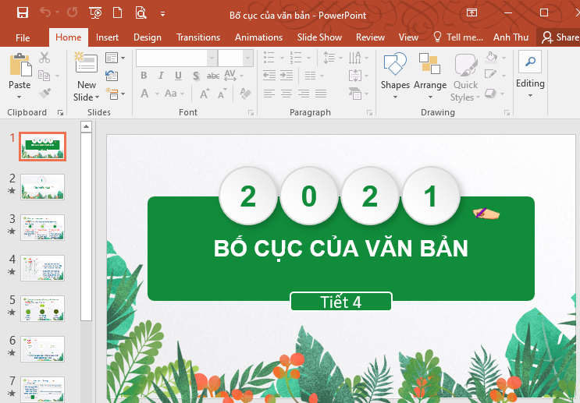

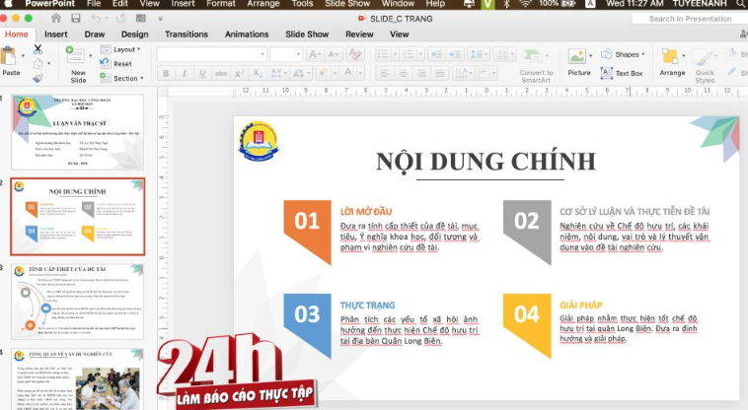
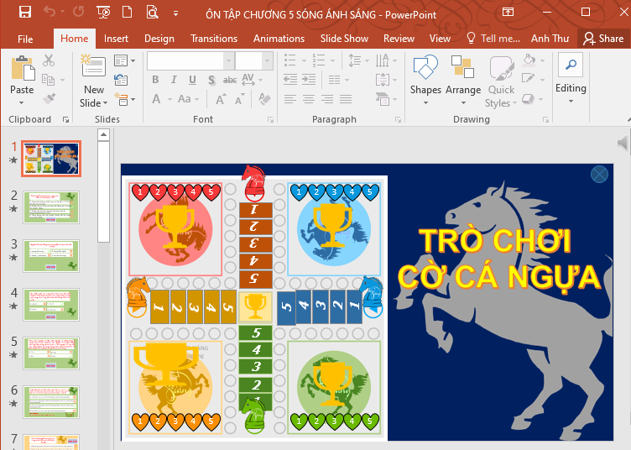
Một số ứng dụng của bài trình chiếu trong thực tế

Slide 34
HƯỚNG DẪN VỀ NHÀ
- Xem lại, ghi nhớ khái niệm hiệu ứng động, các loại hiệu ứng động, cách sử dụng hiệu ứng động sao cho hiệu quả.
- Chuẩn bị bài mới: đọc trước toàn bộ nội dung mục 2. Thực hành tổng hợp: Hoàn thiện bài trình chiếu để tìm hiểu cách tạo hiệu ứng động cho đối tượng trên trang chiếu và hiệu ứng chuyển trang chiếu.
- Bài tập: Chuẩn bị bài trình chiếu báo cáo dự án Trường học xanh.

Slide 35

TRÒ CHƠI HỘP QUÀ BÍ MẬT

Slide 36










Slide 37



Em hãy sắp xếp lại các bước thực hiện tạo hiệu ứng chuyển trang chiếu sao cho đúng?
a. Chọn thẻ Transitions b. Xem trước
c. Chọn trang chiếu d. Chọn hiệu ứng
e. Chọn âm thanh, thời lượng,… thực hiện hiệu ứng
c – a – d – e - b
2 phần quà đang chờ bạn
GO HOME

Slide 38
Em hãy sắp xếp lại các bước thực hiện tạo hiệu ứng cho đối tượng cho đúng?
a. Thay đổi thứ tự b. Chọn thẻ Animations
c. Chọn cách xuất hiện,… d. Chọn hiệu ứng
e. Xem trước f. Chọn đối tượng
f – b – d – c – a - e
2 phần quà đang chờ bạn
GO HOME

Slide 39
Để tạo được bài trình chiếu hiệu quả em nên làm gì?
a. Sử dụng mẫu bố trí hợp lí, bố cục ttrang chiếu rõ ràng
b. Trình bày nội dung đơn giản, ngắn gọn
c. Sử dụng hiệu ứng động chọn lọc và hợp lí
d. Tất cả các điều trên
2 phần quà đang chờ bạn
GO HOME

Slide 40
Mỗi hiệu ứng động em nên kèm theo một hiệu ứng âm thanh đi kèm để tăng hiệu quả thuyết trình cho bài trình chiếu?
Chỉ dùng âm thanh khi thật cần thiết
1 phần quà đang chờ bạn
GO HOME

Slide 41




Mỗi hiệu ứng động em nên kèm theo một hiệu ứng âm thanh đi kèm để tăng hiệu quả thuyết trình cho bài trình chiếu?
Chỉ dùng âm thanh khi thật cần thiết
1 phần quà đang chờ bạn
GO HOME

